Slide 1

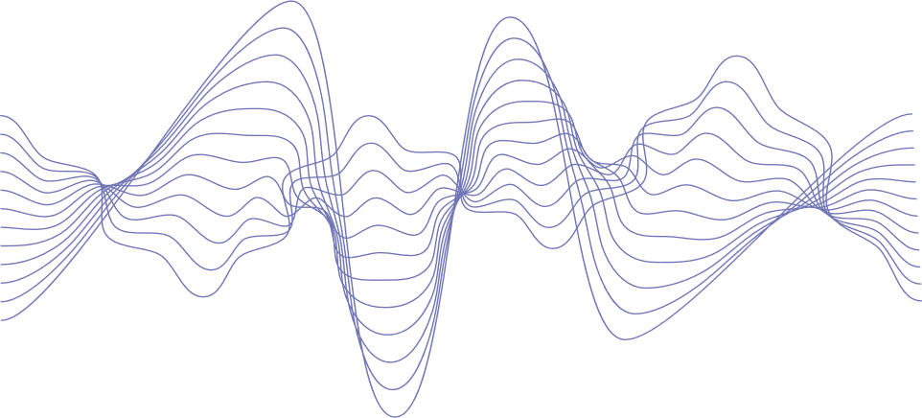

AI-SmartCross: An Intelligent Traffic Controller for High-Risk Urban Intersections
Emilio Jiménez, Vannia Peláez, Yuritzy Benítez, Santiago Flores
Universidad de las Américas Puebla
RESUMEN
  El proyecto presenta el diseño y validación de un controlador semafórico digital para el crucero de Prolongación Reforma y Bulevar Aarón Merino en Puebla, a partir de la necesidad de mejorar la seguridad vial y el cruce peatonal en una intersección de alto flujo. Se plantea como objetivo principal implementar, mediante una máquina de estados finitos, una lógica de control que coordine cuatro semáforos vehiculares y uno peatonal, incorporando prioridades por acceso y un modo de emergencia. La metodología combina el análisis funcional del crucero, la definición de fases y tiempos, y la simulación del sistema para verificar transiciones, tiempos y ausencia de conflictos. Los resultados indican que el controlador propuesto cumple los objetivos planteados y constituye una base sólida para futuras implementaciones físicas o desarrollos más avanzados con control adaptativo o sensorización en tiempo real.
I. INTRODUCCIÓN
II. OBJETIVOS
En el presente trabajo se aborda la problemática de un cruce vial ubicado en 19°03'23.5"N 98°13'14.7"W caracterizado por flujos vehiculares complejos y condiciones de vulnerabilidad para las personas peatones. Este tipo de intersecciones, al concentrar múltiples movimientos y trayectorias de conflicto, tiende a generar situaciones de riesgo, demoras innecesarias y baja legibilidad del espacio público, afectando tanto la seguridad vial como la eficiencia de la movilidad cotidiana. Se escogió este tema porque nos apasiona la vialidad y el aplicar lo aprendido en soluciones palpables y cotidianas
Implementar la lógica de control semafórico para cuatro accesos vehiculares y un cruce peatonal, integrando modos de prioridad y de emergencia.
Simular y verificar el comportamiento del controlador, comprobando la correcta secuencia de estados, el cumplimiento de tiempos y la ausencia de conflictos entre movimientos incompatibles.
Evaluar en qué medida la propuesta responde a la necesidad de aumentar la seguridad y la legibilidad del cruce, y plantear posibles líneas de mejora para trabajos futuros.
III. METODOLOGÍA
IV. RESULTADOS
Primero se analizó el crucero para identificar movimientos conflictivos, fases requeridas y necesidades peatonales, para después implementar la lógica de control en Verilog como una máquina de estados finitos. Posteriormente, el módulo se probó en hardware conectando las salidas de estado a un Arduino, el cual leyó cinco líneas digitales, formó una palabra binaria y la envió por puerto serie. Un script en Python recibió estas cadenas, las interpretó como estados del controlador y permitió monitorear en tiempo real la secuencia de luces, tiempos y modos de prioridad/emergencia. Esta combinación de HDL, Arduino y Python se eligió por su bajo costo y por ofrecer una validación experimental controlada del comportamiento del controlador, permitiendo comprobar de forma sistemática si la solución propuesta responde a la pregunta sobre la viabilidad de un esquema programable más seguro y ordenado para el crucero estudiado.
V. CONCLUSIÓN
VI. BIBLIOGRAFÍA
El controlador semafórico diseñado cumple con los objetivos planteados: se logró una secuencia de fases ordenada para los cuatro accesos del crucero en equis, con tiempos definidos, modos de prioridad por acceso y fases peatonales exclusivas, además de un estado de emergencia que garantiza el alto total. La validación mediante simulaciones permitió comprobar que la lógica propuesta es estable, reproducible y técnicamente viable de implementarse sobre hardware de bajo costo, lo que abre la posibilidad de adaptarla a controladores reales en intersecciones con problemáticas. A partir de este trabajo se pueden formular recomendaciones hacia políticas de movilidad que prioricen fases peatonales seguras y esquemas de priorización controlada, así como líneas futuras de investigación que incluyan sensorización en tiempo real, ajuste adaptativo de tiempos o coordinación entre varios cruceros.
Chekurov, I. D., & Hristov, K. H. (2025). Design and Implementation of an Adaptive FPGA-Based Traffic Light Control System Using Verilog. 2025 60th International Scientific Conference on Information, Communication and Energy Systems and Technologies (ICEST), 1–4. https://doi.org/10.1109/ICEST66328.2025.11098276
Koirala, N., & Srivatanakul, T. (2025). Smart Traffic Light Control System with Emergency Vehicle Detection and Boom Barriers Using Arduino. 2025 IEEE Conference on Technologies for Sustainability (SusTech), 1–5. https://doi.org/10.1109/SusTech63138.2025.11025771
ExpoCEM

